Slide 1
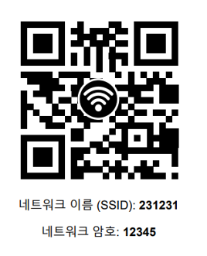
FREE Wi-Fi
QR 코드를 스마트폰 카메라로 찍으면 와이파이가 자동으로 연결됩니다.

